Slide 1

BUSINESS INTELLIGENCE
Evaulation
Élaboré par :
Omar Mnif
Yahya Mnif
Année universitaire 2025-2026

Slide 2
SOMMAIRE
Plan de la présentation
01
Problématique & solution
Pourquoi un pipeline BI dédié
02
Partie 1 — L'entrepôt de données
Source, ETL SSIS, schéma en étoile
03
Partie 2 — Le cube OLAP (SSAS)
Dimensions, mesures, MDX
04
Partie 3 — L'application web
API REST + tableau de bord React
05
Démonstration & conclusion
Les 6 pages du dashboard
Business Intelligence · Pipeline décisionnel end-to-end
02

Slide 3
CONTEXTE
Problématique & solution
L'entreprise dispose de données de ventes opérationnelles, mais leur exploitation directe pour l'analyse décisionnelle se heurte à trois limites :
Requêtes lentes
Données dispersées
Rigidité d'analyse
Agréger des millions de lignes sur la base transactionnelle est coûteux et lent.
Pas de vue historique unifiée : sources éclatées, formats hétérogènes.
Difficile de croiser librement les axes (temps, produit, client, région).
LA SOLUTION
Un entrepôt de données en étoile, alimenté par ETL, exposé via un cube OLAP (SSAS) et restitué par un tableau de bord web sur mesure — réponses instantanées, analyse multidimensionnelle.
Business Intelligence · Pipeline décisionnel end-to-end
03

Slide 4
VUE D'ENSEMBLE
Architecture end-to-end
SOURCE
ETL
OLAP
API
UI
SQL Server
SSIS
SSAS
REST
React SPA
BD EntrepriseDB
(schéma dbo)
examETL
*.dtsx
Cube VDS
mesures + KPI
.NET / Java
port 8080 · MDX
Vite + MUI
port 5173
Chaque étage a une responsabilité unique. L'application n'interroge jamais la base SQL directement : elle lit le cube en MDX, ce qui garantit des réponses agrégées et rapides.
Business Intelligence · Pipeline décisionnel end-to-end
04

Slide 5
PARTIE 1 · ENTREPÔT DE DONNÉES
Les objectifs à atteindre
Performance des ventes
Stratégies régionales
Suivre le chiffre d'affaires, les quantités et la croissance dans le temps.
Identifier les villes / segments à forte demande pour orienter marketing et logistique.
Connaissance client
Tendances & saisonnalité
Cibler les clients et catégories les plus rentables (type, statut, catégorie).
Anticiper la demande grâce à l'analyse temporelle (année → trimestre → mois).
Pilotage fiscal
Performance commerciale
Analyser la charge de taxe par catégorie et par transaction.
Comparer les commerciaux et évaluer leur contribution au revenu.
Business Intelligence · Pipeline décisionnel end-to-end
05

Slide 6
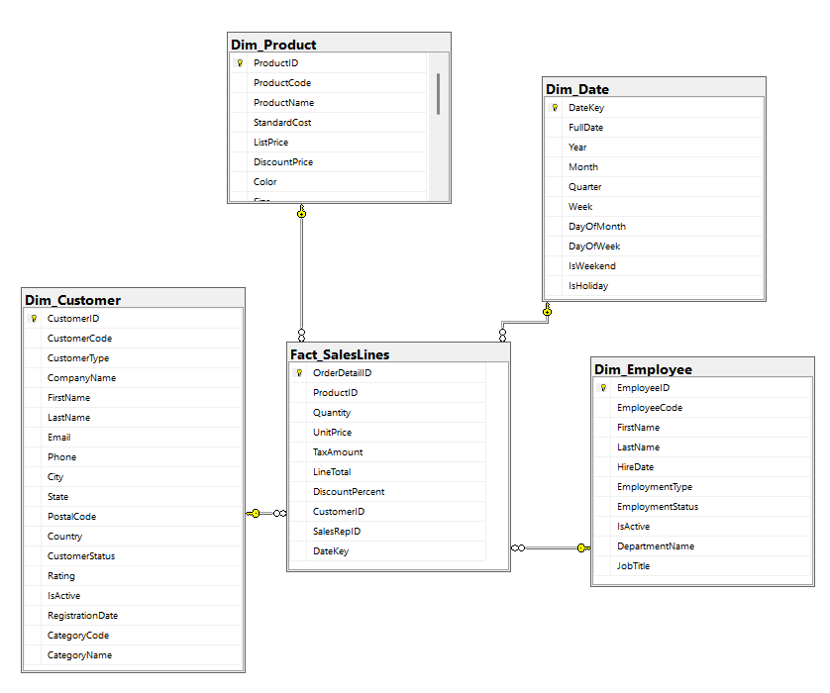
PARTIE 1 · ENTREPÔT DE DONNÉES
Source & modèle en étoile
— Modèle — Schéma en étoile : 1 table de faits centrale + 4 dimensions.
— Grain du fait — Une ligne = une ligne de commande (OrderDetailID).
— Dimensions — Client, Produit, Employé (commercial), Date.
Business Intelligence · Pipeline décisionnel end-to-end
06

Slide 7
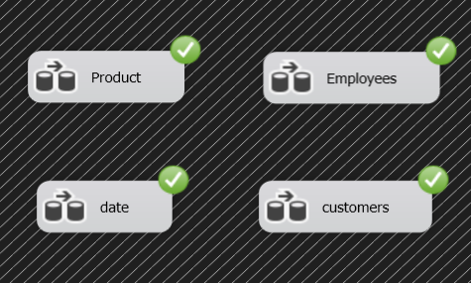
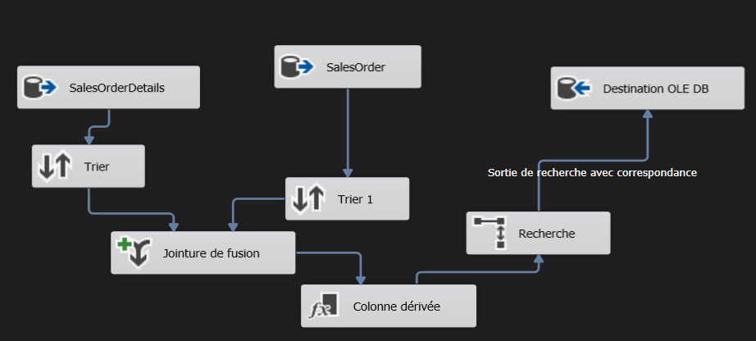
PARTIE 1 · ENTREPÔT DE DONNÉES
ETL — SQL Server Integration Services
Deux packages SSIS (projet examETL) alimentent l'entrepôt. Ordre d'exécution : les dimensions d'abord, puis les faits (pour résoudre les clés étrangères).
Dimensions.dtsx
Fact.dtsx
Business Intelligence · Pipeline décisionnel end-to-end
07

Slide 8
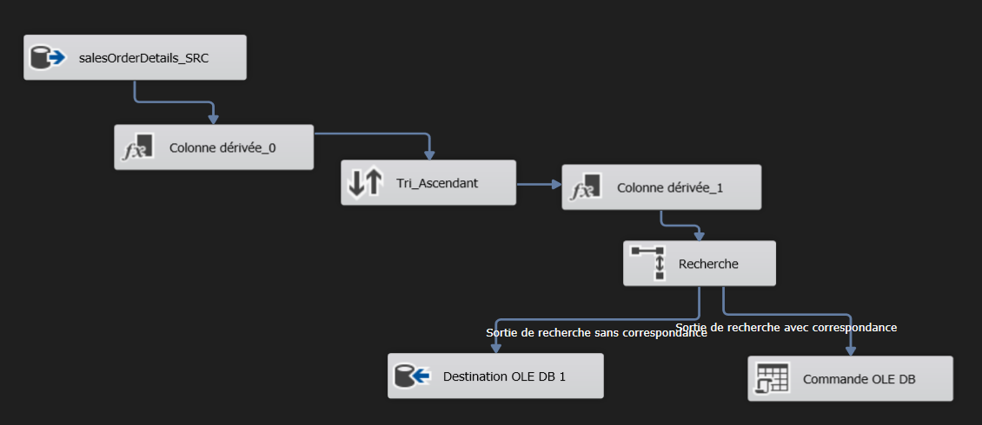
PARTIE 1 · ENTREPÔT DE DONNÉES
Dimensions
Date
Business Intelligence · Pipeline décisionnel end-to-end
07

Slide 9
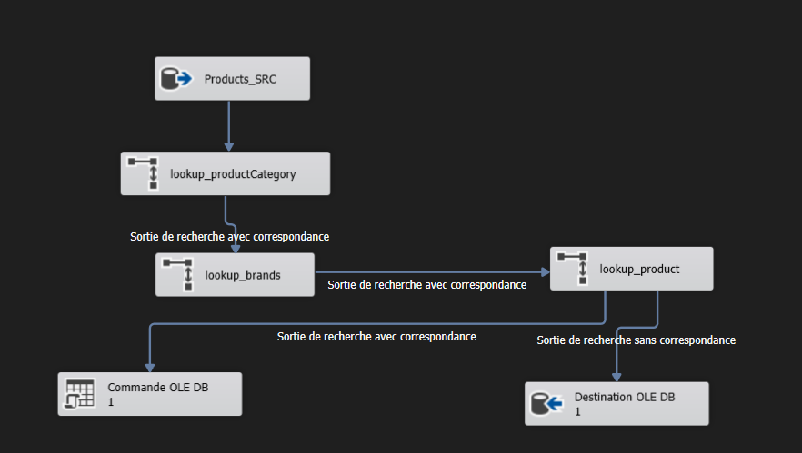
PARTIE 1 · ENTREPÔT DE DONNÉES
Dimensions
Product
Business Intelligence · Pipeline décisionnel end-to-end
07

Slide 10
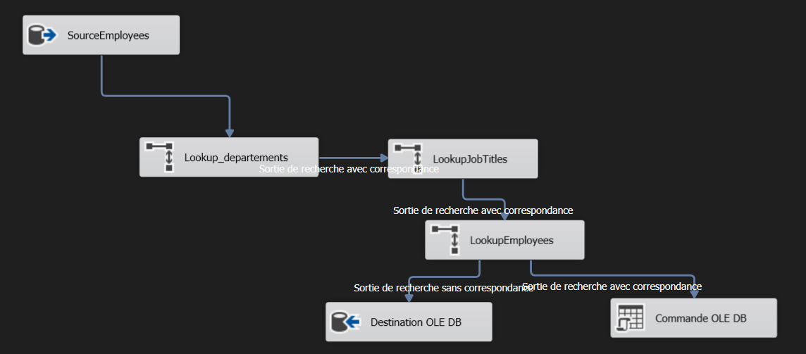
PARTIE 1 · ENTREPÔT DE DONNÉES
Dimensions
Employees
Business Intelligence · Pipeline décisionnel end-to-end
07

Slide 11
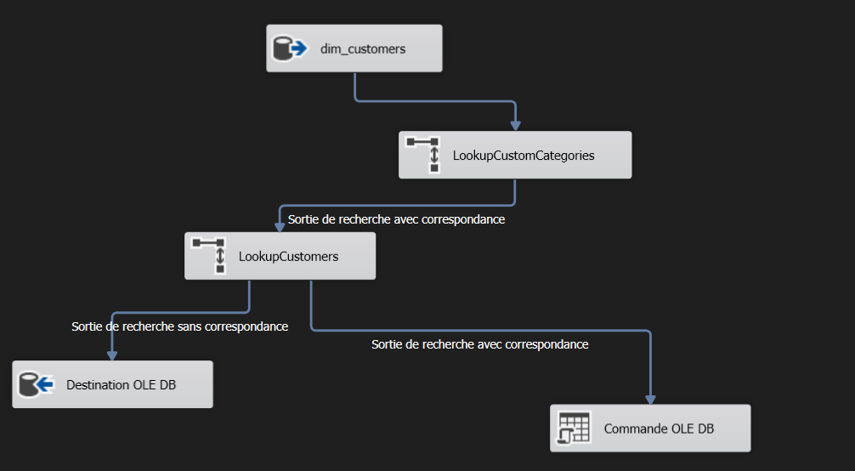
PARTIE 1 · ENTREPÔT DE DONNÉES
Dimensions
Customers
Business Intelligence · Pipeline décisionnel end-to-end
07

Slide 12
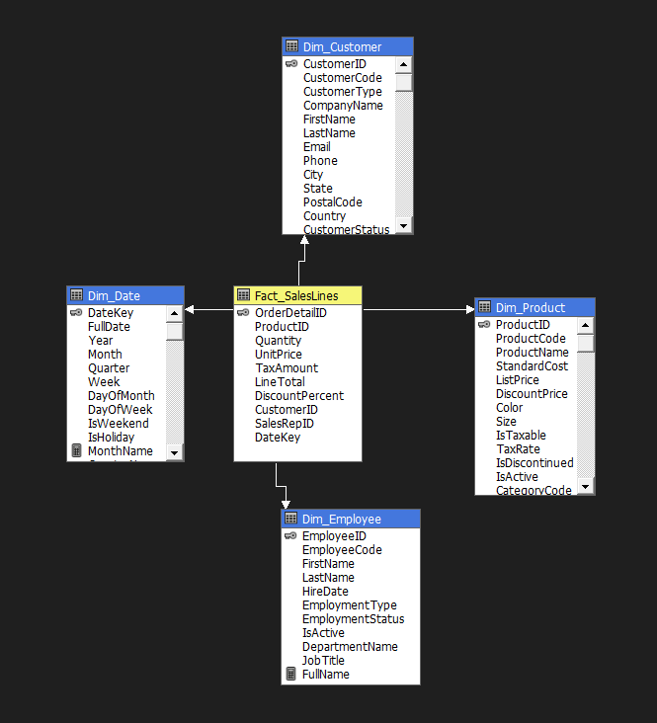
PARTIE 2 · CUBE OLAP (SSAS)
Source de données & vue (DSV)
Business Intelligence · Pipeline décisionnel end-to-end
08

Slide 13
PARTIE 2 · CUBE OLAP (SSAS)
Dimensions, attributs & hiérarchie
DIMENSION
ATTRIBUTS CONSERVÉS
HIÉRARCHIE
Dim Customer
Ville · Type · Catégorie · Pays · Statut
—
Dim Product
Marque · Couleur · Catégorie
—
Dim Employee
Département · Poste · Type d'emploi
—
Dim Date (Time)
Année · Trimestre · Mois
Calander
Hiérarchie Calander : Année → Trimestre → Mois → Date
Business Intelligence · Pipeline décisionnel end-to-end
9

Slide 14
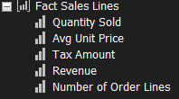
PARTIE 2 · CUBE OLAP (SSAS)
Mesures — groupe Fact Sales Lines
Revenue
LineTotal · Sum
Quantity Sold
Quantity · Sum
Tax Amount
TaxAmount · Sum
Avg Unit Price
UnitPrice · AverageOfChildren
Number of Order Lines
comptage de lignes · Count
Business Intelligence · Pipeline décisionnel end-to-end
11

Slide 15
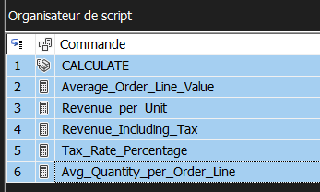
PARTIE 2 · CUBE OLAP (SSAS)
Mesures calculées (script MDX)
Cinq membres calculés dérivent des mesures de base agrégées — le bon pattern OLAP « agréger puis diviser », avec garde anti division par zéro (IIF).
Average_Order_Line_Value
IIF([Measures].[Number of Order Lines] = 0, NULL,
[Measures].[Revenue] / [Measures].[Number of Order Lines])
Revenue_per_Unit
Revenue / Quantity Sold
Revenue_Including_Tax
Revenue + Tax Amount
Tax_Rate_Percentage
Tax Amount / Revenue (en %)
Avg_Quantity_per_Order_Line
Quantity Sold / Number of Order Lines
Business Intelligence · Pipeline décisionnel end-to-end
12

Slide 16
PARTIE 3 · APPLICATION WEB
Architecture applicative
Controller
›
Service
›
Repository
›
MdxQueryBuilder
›
SsasClient
(ADOMD)
›
Mapper → DTO
Requête HTTP → MDX → cube → JSON camelCase. Filtres temps optionnels : ?year= ?quarter= ?month=
Backend B — ASP.NET Core
Business Intelligence · Pipeline décisionnel end-to-end
14

Slide 17
PARTIE 3 · APPLICATION WEB
API REST
KPIs & référence
[ CAPTURE ] Swagger / OpenAPI
Explorateur des endpoints /api/analytics/*
↳ http://localhost:8080/swagger-ui
/health · /years · /kpis (8 KPI )
Ventes par dimension
category · product · color · city · country · customer-type/status · employee-*
Intelligence temporelle
revenue-over-time · growth · ytd · heatmap · by-year/month/quarter
Taxe & classements
tax-analysis · top-customers / products / employees
Business Intelligence · Pipeline décisionnel end-to-end
15

Slide 18
PARTIE 3 · APPLICATION WEB
Frontend — stack & design
— Stack — React + Vite, Material UI, Recharts, Axios.
— Layout — Sidebar fixe à gauche + TopBar avec filtre période global.
— Filtre partagé — Année / Trimestre / Mois, propagé à toutes les pages (FilterContext).
— UX — Drill-down OLAP, double axe annoté, infobulles, skeletons, états vides.
[ CAPTURE ] Layout général de l'app
Sidebar + TopBar (filtre période) + zone de contenu
↳ frontend http://localhost:5173/
Business Intelligence · Pipeline décisionnel end-to-end
16

Slide 19
RÉCAPITULATIF
Outils & technologies
Données & ETL
SQL Server
SSIS
T-SQL
OLAP
SSAS Multidim.
Visual Studio / SSDT
MDX
ADOMD.NET
Backend
.NET 9 / ASP.NET
Quarkus (Java 17)
REST / OpenAPI
Frontend
React + Vite
Material UI
Recharts
Axios
Business Intelligence · Pipeline décisionnel end-to-end
23

Slide 20
Merci de votre attention
— Un pipeline BI complet : de la base opérationnelle au tableau de bord décisionnel.
— Un cube OLAP qui délivre des analyses multidimensionnelles instantanées.
— Une application web sur mesure, 6 pages, drill-down et filtre temporel global.
Questions & démonstration en direct

